Slide 1


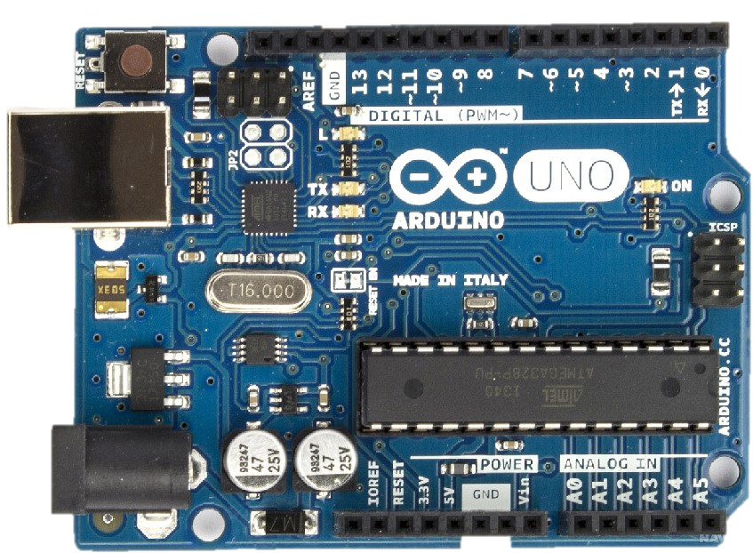
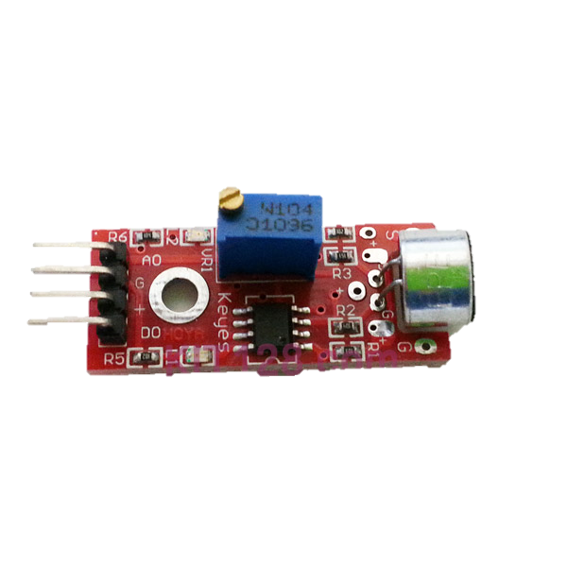
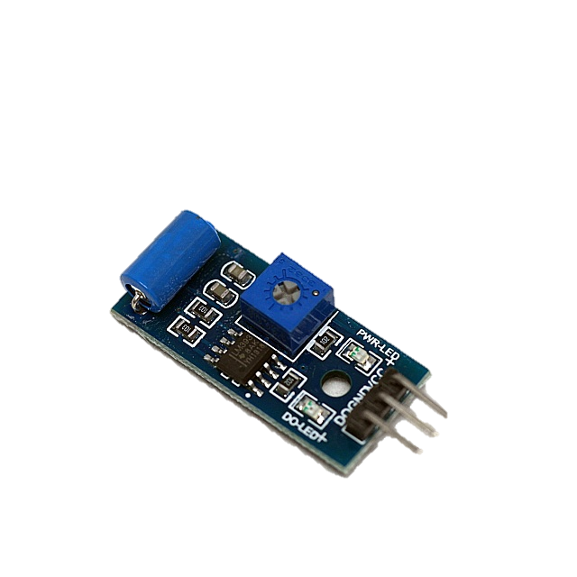
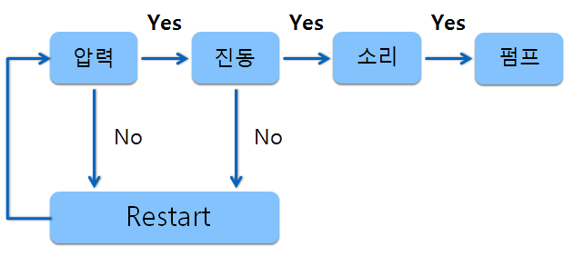
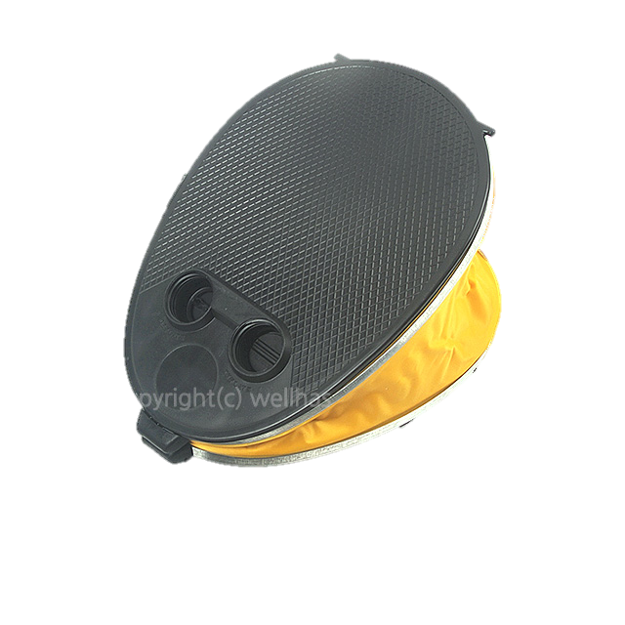
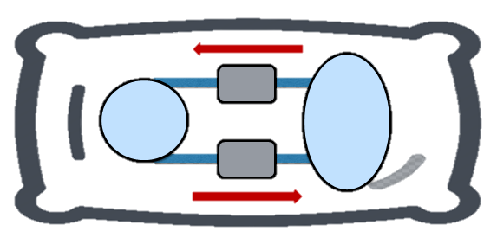
2020 DONG-EUI UNIVERSITY Capstone Design Contest
코골이 도우미 베개 (Anti-snore Pillow)
*정원우, 장세윤, 이정민, 김태환, 전승빈, 김정현, #ㅇㅇㅇ
ㅇㅇ대학 ㅇㅇㅇ학과
과제의 목적 및 필요성
제작과정 및 시험
일상에서 쉽게 경험할 수 있는 신체 현상인 코골이는
수면 중 호흡 기류가 다양한 원인으로 인해 좁아진
기도를 지나면서 진동을 일으켜 발생되는 잡음이다.
코골이는 타인과의 불화를 야기하기도 하며, 코골이로 인하여 호흡이 원활하게 이루어지지 않으면 만성피로와 함께 심혈관계 질환 및 폐 질환까지 이어지는 수면 무호흡증이 생길 수 있다. 이에 최소한의 움직임으로 사용자의 자세를 변화시켜 기도를 확보하여 사용자의 수면을 방해하지 않고 코골이를 중단시키는 베개를
개발하였다.
구상도를 바탕으로 하여서 베개에 들어갈 정도의
소형 펌프를 선택하였다. 하나의 구멍으로 바람이
들어가면 다른 구멍으로 바람이 나오는 펌프의 구조를 이용하여 펌프의 구멍과 연결한 호스를 두 개의 에어백에 하나씩 연결했다. 에어백은 베개의 크기와 모양, 에어백이 부풀었을 때의 높이..등을 고려하여
유아용 Arm-Tube를 이용하기로 하였다. 센서는
사용자로부터 발생되는 진동을 효과적으로 구별하기 위해서 최대한 노이즈가 작고 민감한 특성의 센서를 베개의 위와 아래에 설치했다.
개념설계
부품 | 기능
 | Arduino UNO ⦁ 시스템 컨트롤러
 | WAT-S003 ⦁코골이 소음감지 센서
 | SW-420 ⦁코골이 진동감지 센서
 | Air pump ⦁배게 좌,우 높낮이 변환
사용자가 베개에 눕게되면 진동 센서와 소리 센서를
작동시킨다. 아두이노를 이용하여 코골이 중 발생하는 진동과 소음이 각 센서에 입력되면 베게 안에 있는
펌프를 작동시켜 에어백의 크기가 변하게 되면,
사용자의 목 근육에 자극이 주어져 이완된 근육이
수축된다. 이런 현상을 통해 기도를 확보하고
코골이를 멈추게 한다.
코골이가 멈추게 되면 센서에서 소리와 진동을 감지하지 못하므로 펌프 작동이 중단된다.
표 1. 주요 부품
기대효과 및 활용방안
그림1. 시스템 흐름도
접해보지 못한 신기술도 좋지만, 우리가 배우고
실현 가능한 범위 내에서 일상생활에 실제적으로
어떠한 도움이 될 수 있는지에 중점을 두었다.
사람마다 코골이 패턴이 다 달라서 여러 사람의
코골이를 정확하게 판단해내기에 기술적으로
한계가 있었다. 하지만 코를 골 때 에어백의 높이가
바뀌면 몸에 긴장을 주어 코골이를 멈춘다는
목표는 달성할 수 있었다.
향후 의료 분야나 생활 가전 분야..등 여러 분야에서
활용 가능할 것이라 생각한다.
그림2. 시스템 구성

